Slide 1
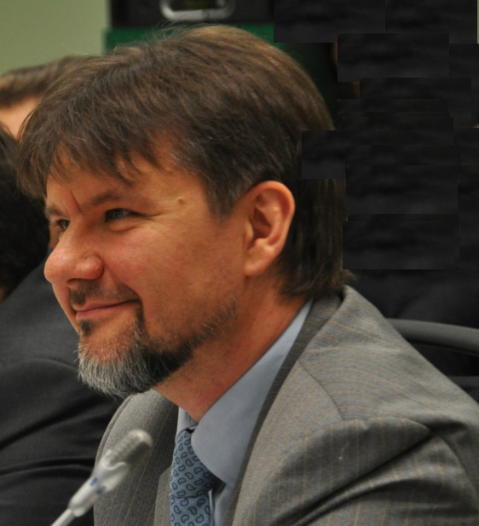
Исполнение множественных обязательств неопределённым кредиторам - цифровой публичный депозит и эскроу-агент
Семенов
Анатолий
Вячеславович
semenov@legalance.ru
Представитель Уполномоченного по защите прав предпринимателей
при Президенте РФ в сфере интеллектуальной собственности
26 ноября 2018

Slide 2
Трагедия разобщенности (tragedy of the anticommons)
«множество собственников обладают правом отстранить друг друга от использования дефицитного ресурса, и ни один из них не имеет преимущественного (эффективного) права на его использование»
«когда таким правом обладает слишком много собственников, ресурс используется недостаточно (простаивает)»
Heller, Michael A. The Tragedy of the Anticommons: Property in Transition from Marx to Markets // Harvard Law Review. – 1998 – Volume 111. – № 3. – P. 624.
Michael A. Heller
Professor of Real Estate Law
at Columbia Law School

Slide 3
Трагедия разобщенности и интеллектуальная собственность
культурное наследие, колоссальный творческий задел человечества, - важнейший ресурс для стимулирования инноваций, развития культуры и роста благосостояния;
использование этого ресурса зависит от разрешения многих правообладателей;
максимальная забота об интересе правообладателей приводит к появлению целого пласта культурного наследия, который не может быть использован ни обществом, ни самими правообладателями.
Правообладатель известен
Terra incognita
Автор?
Правообла-
датель?
КУЛЬТУРНОЕ НАСЛЕДИЕ

Slide 4
Разобщенность в цифрах
Реестр сиротских произведений ЕС (Orphan Works Database) - 5638 работ.
По данным Онлайн Патент (Skolkovo LegalTech 2018):
До 70% всех издержек на защиту ИС могут составлять транзакционные издержки правообладателя на координацию процессов выявления, предварительного анализа и регистрации новых объектов ИС.
Каждая четвертая запись о правообладателях в реестрах патентных ведомств некорректна, общие экономические потери, связанные с искажениями в данных, составляют свыше $300 млрд.
Более $350 млрд – потери правообладателей, связанные с нарушениями их прав на зарегистрированные средства индивидуализации.

Slide 5
Преодоление разобщенности в праве интеллектуальной собственности
Принудительное лицензирование (через гос. орган или учреждение) | Коллективное лицензирование (через ОКУП)
Недостатки нарушение принципа - nemo plus iuris ad alium transferre potest quam ipse habet; смешение различных «режимов» защиты субъективного права: property rules, liability rules и inalienability; подаче ОКУПами процессуально громоздких косвенных групповых исков в защиту прав лиц, с которыми договоры на управление правами не заключены.

Slide 6
Альтернативная модель – сбор вознаграждения в депозит
Случаи исполнения обязательства в депозит ОКУПа:
свободное использование РИД с обязательной выплатой вознаграждения правообладателю;
индивидуальное управление правами невозможно или затруднено настолько, что может рассматриваться как невозможное, в силу сложности поиска правообладателя, чрезмерно большого их числа, или иных причин
Использование РИД без разрешения правообладателя - неосновательное обогащение пользователя

Slide 7
Примеры использования депозита
Частый случай сбора вознаграждения в депозит – использование сиротских произведений:
в случае принудительного лицензирования в таких странах, как Великобритания, Индия и, ранее, Канада, такое вознаграждение уплачивается в депозит.

Slide 8
Уплата вознаграждения за сиротские произведения в Великобритании
Enterprise and Regulatory Reform Act 2013 и Copyright and Rights in Performances (Licensing of Orphan Works) Regulations 2014, предоставили Офису интеллектуальной собственности Великобритании (UK IPO) выдавать лицензии на использование сиротских произведений в коммерческих и некоммерческих целях и собирать вознаграждения по такому использованию.
Право использования предоставляется на 7 лет. Стоимость лицензии включает в себя административную плату и лицензионный сбор.
Лицензионный сбор откладывается в депозит в качестве справедливой компенсации в случае появления правообладателя.
В случае, если у сиротского произведения находится правообладатель, он вправе потребовать выплаты ему собранного лицензионного сбора.

Slide 9
Уплата вознаграждения за сиротские произведения в Канаде
В Канаде функции выдачи разрешения на использование сиротского произведения и сбора вознаграждения за такое использование разделены между Советом по авторскому праву (Copyright Board of Canada) и обществами по коллективному управлению.
На Совет возложены функции приема и рассмотрения заявлений на использование сиротских произведений от заинтересованных лиц и определение условий лицензирования.
На ОКУПы возлагается функция сбора вознаграждения.
Ранее действовало правило, согласно которому ОКУП осуществляла доверительное управление полученным вознаграждением, а по истечению пяти лет с момента истечения лицензии получала право распоряжаться ими уже по своему усмотрению.
В настоящий момент данная практика отменена. ОКУПы получили право распоряжаться поступившими денежными средствами сразу же, при условии, что в случае объявления правообладателя, ОКУП осуществит ему необходимую выплату из собственных средств.

Slide 10
Правовые механизмы реализации
Институт исполнения обязательства в депозит не является новым.
Существует, как минимум два правовых института, предусматривающих исполнение обязательства в депозит:
договор условного депонирование (эскроу);
депозит нотариуса.

Slide 11
Условное депонирование (эскроу)
С 2014 года в ГК РФ появились положения о договоре счета эскроу, позволяющие банку выступить в качестве посредника (эскроу-агента) в сделке, приняв денежное исполнение от должника (депонента) в свой депозит и выплатив его кредитору (бенефициару) при наступлении определенных условий (чаще всего исполнении договора).
С 1 июня 2018 года вступили в силу положения об условном депонировании (глава 47.1 ГК РФ), которые позволяют выступать в качестве эскроу-агентов не только банкам, но и иным лицам.
Глава 47.1 ГК РФ открывает новые возможности для функционирования blockchain платформ (включая iPChain) и организации смарт-контрактов, предоставляя возможность включать в цепочку передачи средств или прав эскроу-агента, который отследит выполнение сторонами условий сделки.

Slide 12
Депозит нотариуса
Ст. 87 Основ законодательства РФ о Нотариате «нотариус в случаях, предусмотренных гражданским законодательством РФ, принимает от должника в депозит денежные средства и ценные бумаги для передачи их кредитору».
Статья 327 ГК РФ предусматривает 4 таких случая:
отсутствие кредитора или лица, уполномоченного им принять исполнение, в месте, где обязательство должно быть исполнено;
недееспособность кредитора и отсутствие у него представителя;
очевидное отсутствие определенности по поводу того, кто является кредитором по обязательству, в частности в связи со спором по этому поводу между кредитором и другими лицами;
уклонение кредитора от принятия исполнения или иной просрочки с его стороны.
Для приема денежных средств в депозит нотариус заключает с банком договор публичного депозитного счета в соответствии с параграфом 4 главы 45 ГК РФ

Slide 13
Предлагаемая модель
ОКУП получает право открытия в банке публичного депозитного счета (параграф 4 главы 45 ГК РФ), для учета и распределения вознаграждения.
Средства, полученные в депозит аккредитованной организации, не являются ее собственностью.
ОКУП вправе осуществлять доверительное управление средствами, а также использовать их в качестве заемных для реализации уставных целей (для сохранения и предотвращения обесценивания депонированных денежных средств).
По истечении трех лет с момента уплаты нераспределенное вознаграждение (например, за сиротские произведения) переходит в собственность аккредитованной организации:
50 процентов направляется на поддержку начинающих авторов;
50 процентов распределяются между членами организации.

Slide 14
Налоговые последствия
ОКУП не является налоговым агентом (доход у правообладателя (физ.лица) возникает не в результате отношений с ОКУПом, а от пользователя, перечислившего соответствующее вознаграждение. Данный вывод подтверждается и практикой применения нотариального депозита).
Денежные средства, перешедшие в собственность ОКУПА, можно освободить от налогообложения, поскольку предполагается их целевое распределение (их можно включить в пункт 2 статьи 251 НК РФ).

Slide 15
Исполнение множественных обязательств неопределённым кредиторам - цифровой публичный депозит и эскроу-агент
Семенов
Анатолий
Вячеславович
semenov@legalance.ru
Представитель Уполномоченного по защите прав предпринимателей
при Президенте РФ в сфере интеллектуальной собственности
26 ноября 2018

